Slide 1

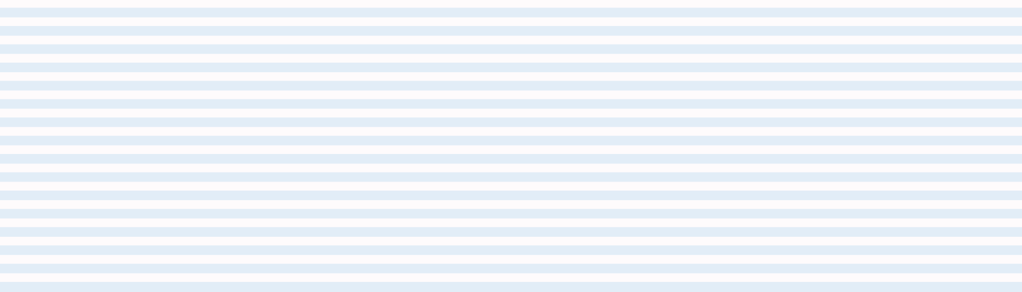




KHỞI ĐỘNG

Slide 2



GIẢI CỨU
ĐẠI DƯƠNG

Slide 3









Bắt đầu!
Giá trị của số 4 trong số 65 497 là:
A. 4000
B. 400
C. 40
D. 4
HẾT GIỜ

Slide 4
Bắt đầu!
Số lớn nhất có
3 chữ số là
A. 900
B. 909
C. 990
D. 999
HẾT GIỜ

Slide 5
Bắt đầu!
Chọn câu đúng
A. 1234 >1432
C. 4010 > 4102
B. 1234 < 1432
D. 4290 = 4209
HẾT GIỜ

Slide 6

Hãy viết số:
Một nghìn
1 000
Mười nghìn
10 000
Một trăm nghìn
100 000
Mười trăm nghìn
1000 000

Slide 7














Toán
Triệu và lớp triệu

Slide 8

Mười trăm nghìn
1 000 000
Lớp triệu
Lớp nghìn
Lớp đơn vị
10 trăm nghìn gọi là một triệu, viết là 1 000 000
Số 1 triệu có tất cả 6 chữ số 0.
Số 1 triệu có tất cả mấy chữ số 0 ?

Slide 9
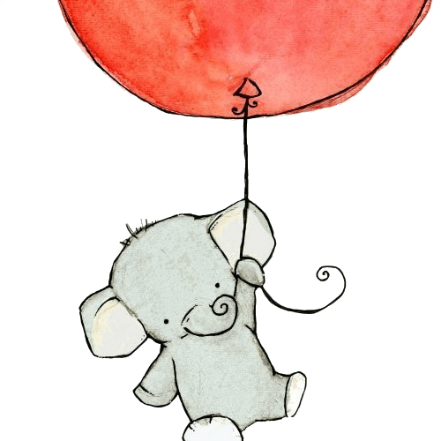


10 trăm nghìn gọi là 1 triệu, viết là:
1 000 000
10 triệu gọi là 1 chục triệu, viết là:
10 000 000
10 chục triệu gọi là 1trăm triệu, viết là:
100 000 000

Slide 10







triệu
Lớp triệu
chục triệu
trăm triệu

Slide 11





Bài tập

Slide 12


Bài 1: Đếm thêm 1 triệu từ 1 triệu đến 10 triệu
1 triệu
6 triệu
2 triệu
7 triệu
3 triệu
8 triệu
Đếm bớt 1 triệu từ
1 triệu đến 10 triệu
4 triệu
9 triệu
5 triệu
10 triệu

Slide 13
Bài 2: Viết số thích hợp vào chỗ chấm (theo mẫu)
1 chục triệu 10 000 000
2 chục triệu 20 000 000
3 chục triệu ……….
4 chục triệu ……….
30 000 000
40 000 000
5 chục triệu ……….
6 chục triệu ……….
7 chục triệu ……….
8 chục triệu ……….
50 000 000
60 000 000
70 000 000
80 000 000
9 chục triệu ……….
1 trăm triệu ……….
2 trăm triệu ……….
3 trăm triệu ……….
90 000 000
100 000 000
200 000 000
300 000 000

Slide 14

Bài 3: Viết các số sau và cho biết mỗi số có bao nhiêu chữ số, mỗi số có bao nhiêu chữ số 0:
Mười lăm nghìn.
Năm mươi nghìn
Ba trăm năm mươi.
Bảy triệu
Sáu trăm
Ba mươi sáu triệu
Một nghìn ba trăm
Chín trăm triệu

Slide 15


Đọc số | Viết số | Số chữ số | Số chữ số 0
Mười lăm nghìn
15 000
5
3
Ba trăm năm mươi
350
3
1
Sáu trăm
600
3
2
Một nghìn ba trăm
1 300
4
2
Năm mươi nghìn
50 000
5
4
Bảy triệu
7 000 000
7
6
Ba mươi sáu triệu
36 000 000
8
6

Slide 16

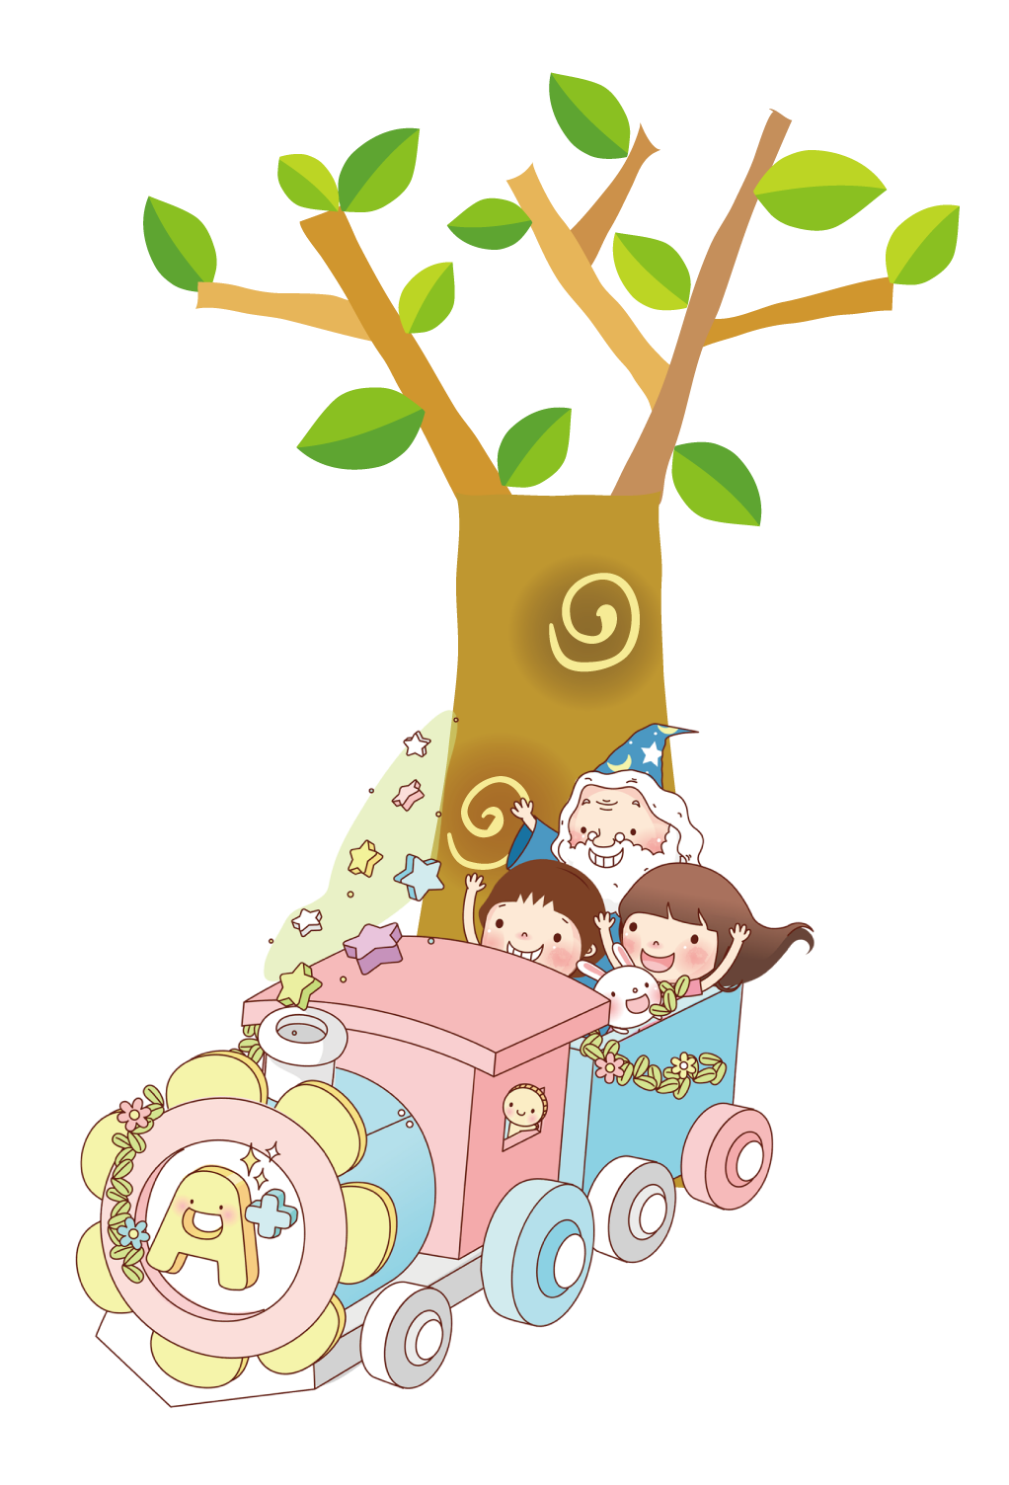
Bài 4: Viết theo mẫu:
Lớp triệu
Lớp nghìn
Lớp đơn vị
ĐỌC SỐ | Viết số
Hàng trăm triệu
Hàng chục triệu
Hàng triệu
Hàng trăm nghìn
Hàng chục nghìn
Hàng nghìn
Hàng trăm
Hàng chục
Hàng đơn vị
Ba trăm mười hai triệu
312 000 000
3
1
2
0
0
0
0
0
0
Hai trăm ba mươi sáu triệu
236 000 000
2
3
6
0
0
0
0
0
0
Chín trăm chín mươi triệu
Bảy trăm linh tám triệu
5
0
0
0
0
0
0
0
0

Slide 17



Dặn dò
Ôn lại bài, hoàn thành bài tập 4.
Chuẩn bị bài tiếp theo.

Slide 18
Chúc các em học tốt!
Edit: Ruby

